Slide 1
UBND QUẬN HẢI AN TRƯỜNG TIỀU HỌC ĐẰNG HẢI
MÔN TỰ NHIÊN VÀ XÃ HỘI LỚP 2
Bài học STEM: Môi trường sống của thực vật và động vật
(Tiết 1)

Slide 2
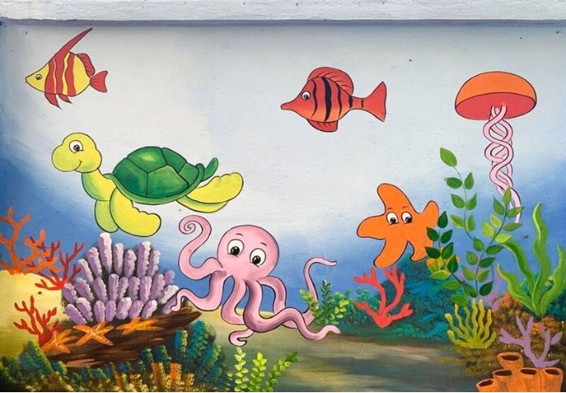

BÀI 6
NƠI SỐNG
CỦA
ĐỘNG VẬT
Tiết 1

Slide 3
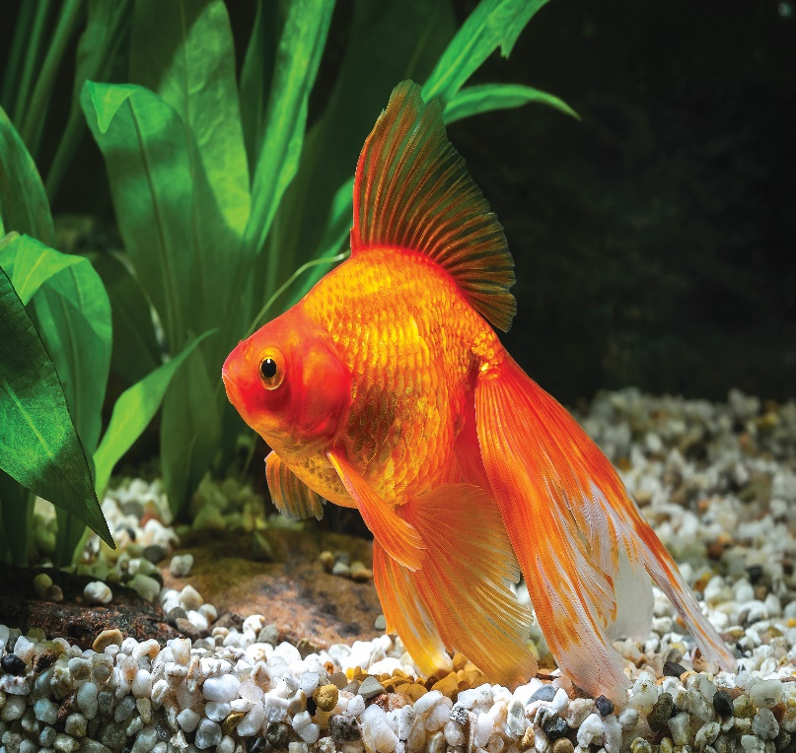
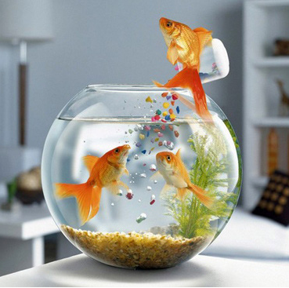
THẢO LUẬN
Bài hát nói về con vật gì?
Bài hát nói về con cá vàng
Cá vàng sống ở đâu?
Cá vàng sống dưới nước
Notes:
GV đặt câu cho HS trả lời

Slide 4
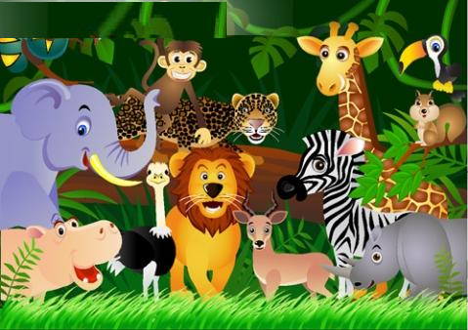
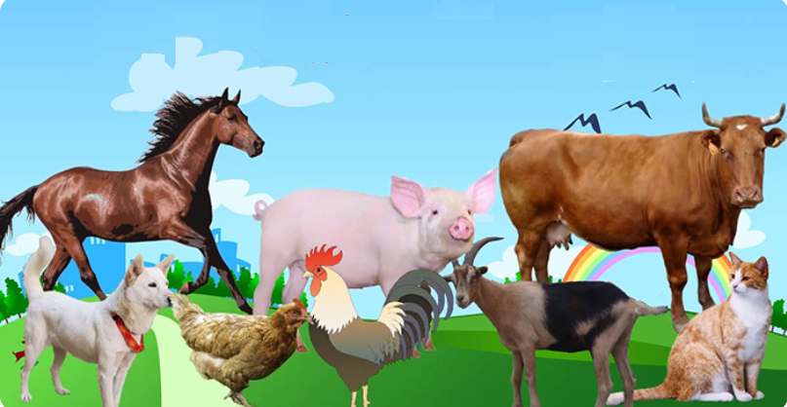
THẢO LUẬN
Kể tên một con vật mà em biết và nơi sống của con vật đó
Notes:
GV Giáo viên yêu cầu HS hoạt động nhóm đôi, kể cho bạn về 1 con vật mà em biết và nơi sống của con vật đó.
Giáo viên gọi 3-4 HS chia sẻ trước lớp và và từ đó dẫn dắt, nêu nhiệm vụ của bài học làm mô hình môi trường sống của động vật để giới thiệu về nơi sống của chúng

Slide 5
PHIẾU HỌC TẬP SỐ 1
Em hãy kể tên các con vật nuôi trong nhà ………………………………………………… ………………………………………………… ………………………………………………… ………………………………………………… ………………………………………………… ………………………………………………… | Trong sở thú có những con vật gì? ………………………………………………… ………………………………………………… ………………………………………………… ………………………………………………… ………………………………………………… …………………………………………………
Con chó, con mèo
Con hổ, con sư tử
Con gà, con vịt
Con ngựa, con khỉ
Con trâu, con bò
Con hươu cao cổ
Con cá, con tôm
Con cá sấu
Notes:
GV hướng dẫn HS hoàn thiện phiếu số 1

Slide 6
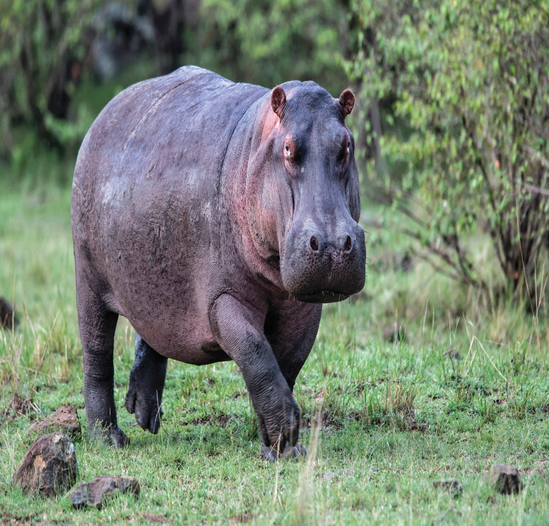
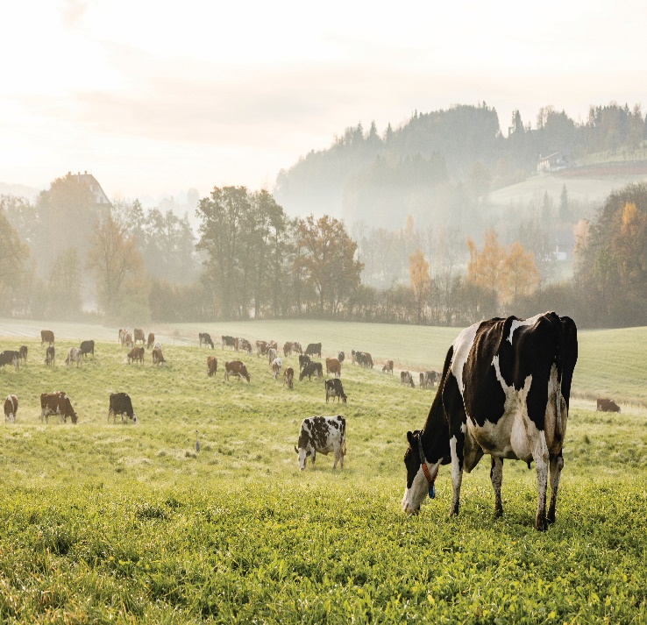
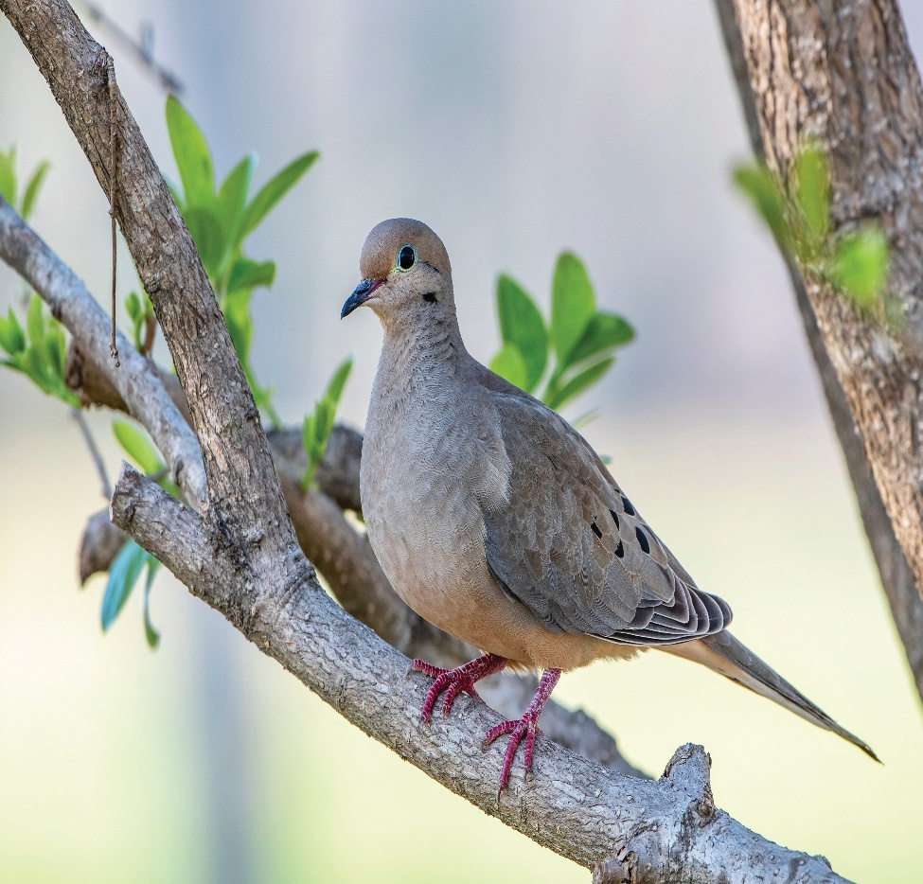
TÌM HIỂU NƠI SỐNG CỦA CÁC CON VẬT
Gọi tên các con vật và cho biết mỗi con vật sống ở đâu
Con hà mã
Con bò
Con chim
Sống trên thảo nguyên/đồng cỏ
Sống
trên cây
Sống ở đầm lầy
Notes:
Giáo viên tổ chức cho học sinh làm việc nhóm đôi, gọi tên các con vật, cho HS dự đoán xem các con vật vày sống ở đâu. Sau đó cGV đưa ra các phương án và cho HS nối con vât j và nơi sống của con vật với nhau

Slide 7
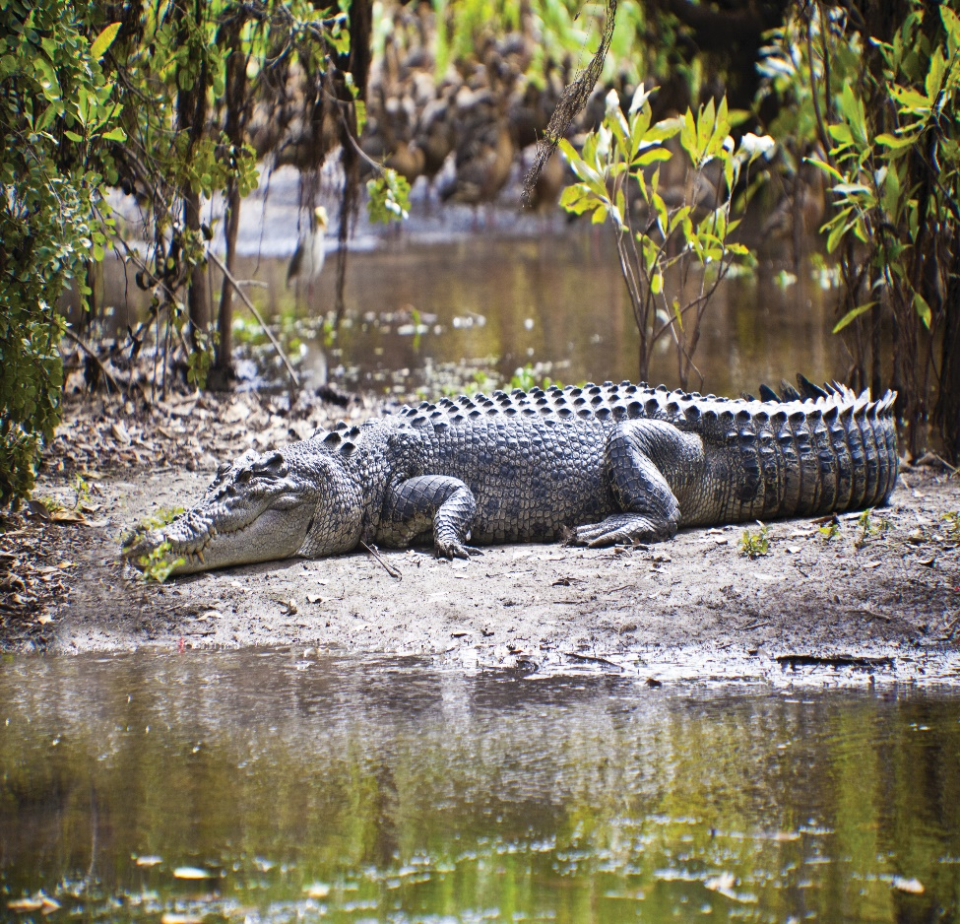
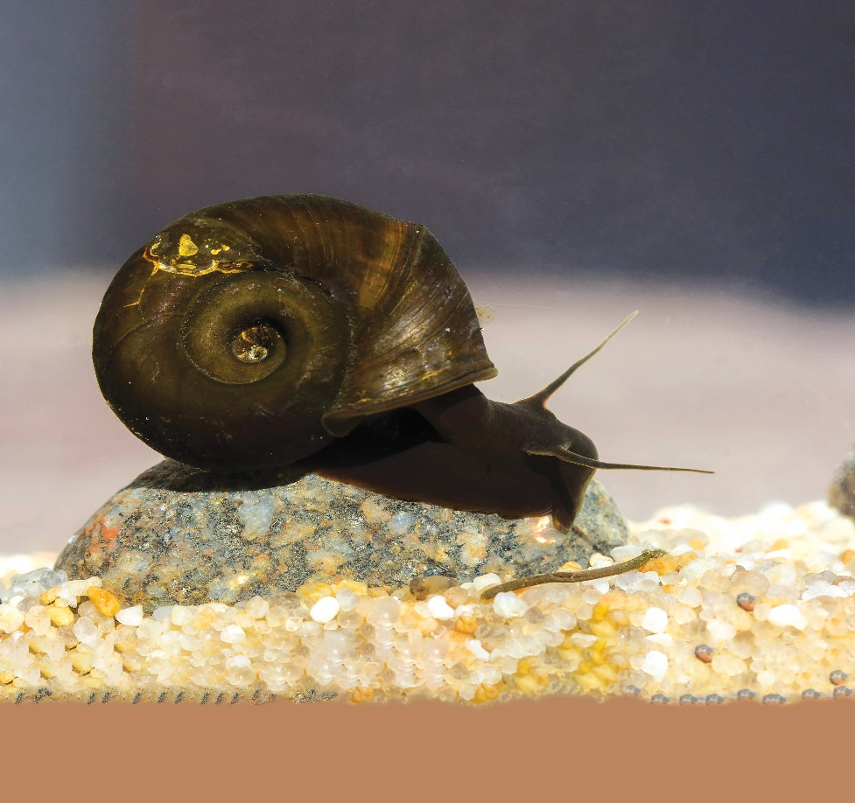
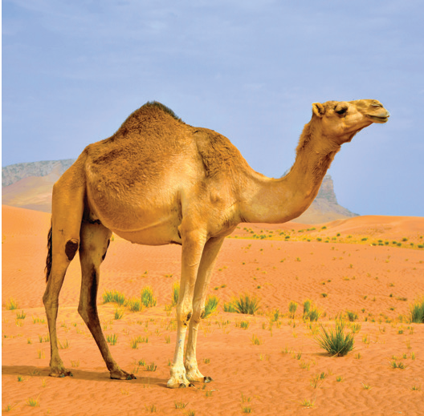
TÌM HIỂU NƠI SỐNG CỦA CÁC CON VẬT
Gọi tên các con vật và cho biết mỗi con vật sống ở đâu
Con cá sấu
Con ốc
Lạc đà
Sống trên
sa mạc
Sống trong hồ và trong rừng
Sống trên cỏ và sống dưới nước
Notes:
Giáo viên tổ chức cho học sinh làm việc nhóm đôi, gọi tên các con vật, cho HS dự đoán xem các con vật vày sống ở đâu. Sau đó cGV đưa ra các phương án và cho HS nối con vât j và nơi sống của con vật với nhau

Slide 8
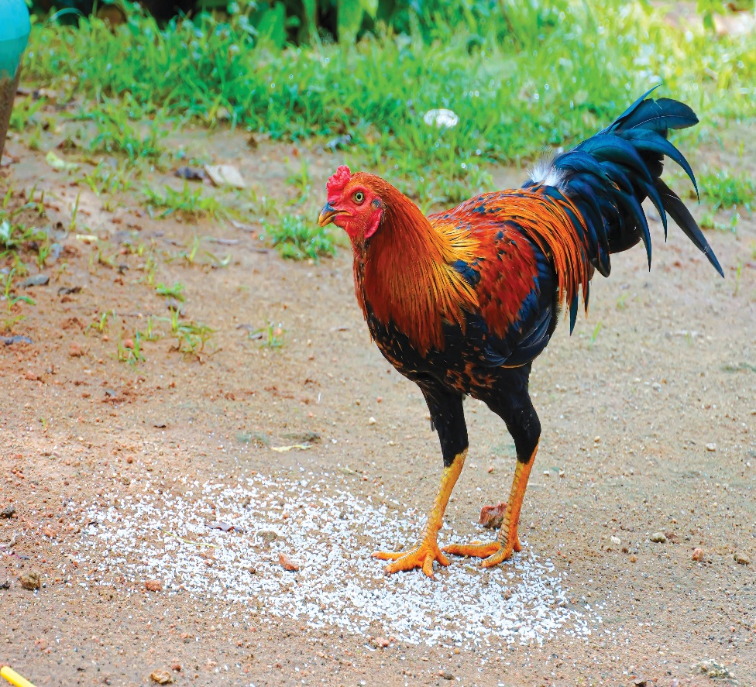
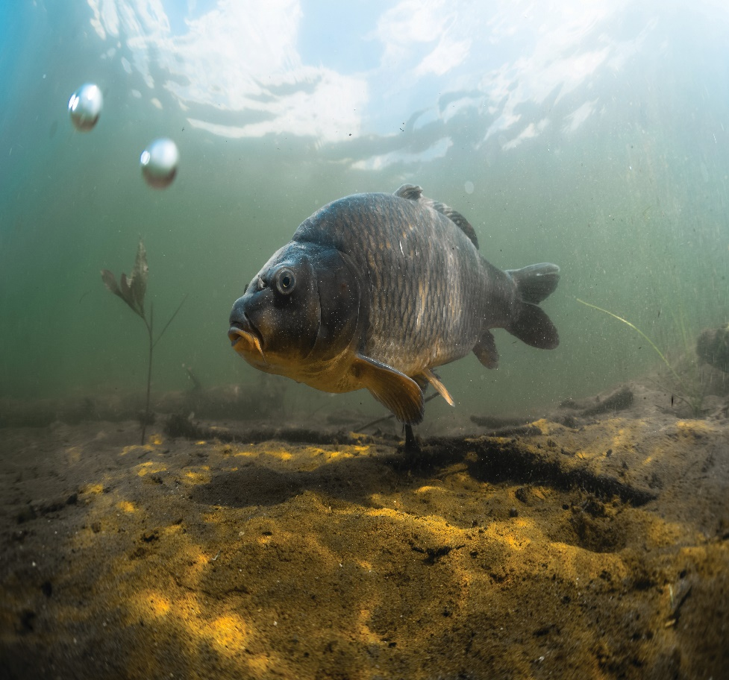
TÌM HIỂU NƠI SỐNG CỦA CÁC CON VẬT
Gọi tên các con vật và cho biết mỗi con vật sống ở đâu
Sống trong rừng hoặc sống trong trang trại
Con gà
Con cá
Sống dưới nước
Notes:
Giáo viên tổ chức cho học sinh làm việc nhóm đôi, gọi tên các con vật, cho HS dự đoán xem các con vật vày sống ở đâu. Sau đó cGV đưa ra các phương án và cho HS nối con vât j và nơi sống của con vật với nhau

Slide 9
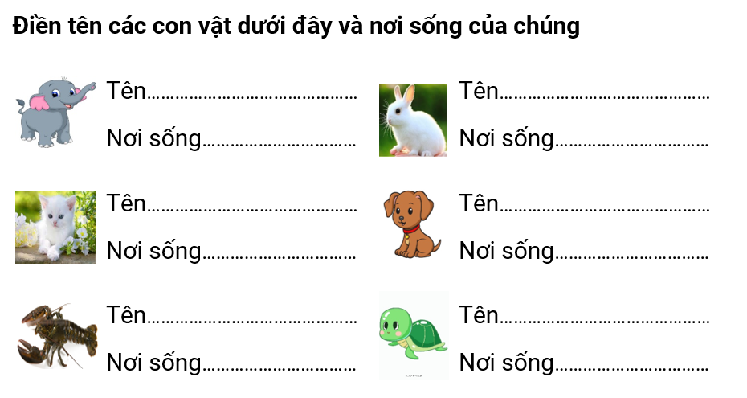
PHIẾU HỌC TẬP SỐ 2
Con voi
Con thỏ
Trên cạn
Trên cạn
Con mèo
Con chó
Trên cạn
Trên cạn
Con tôm
Con rùa
Dưới nước
Vừa trên cạn, vừa dưới nước
Notes:
GV hướng dẫn HS hoàn thiện phiếu số 2

Slide 10
PHÂN LOẠI CÁC CON VẬT THEO MÔI TRƯỜNG SỐNG
Phân loại môi trường sống của các con vật
Trên cạn
Vừa trên cạn
vừa dưới nước
Dưới nước
Con dê
Con vịt
Con ngựa
Con chim
Con cá
Con khỉ
Con mực
Con trâu
Con rắn
Con ốc
Con hổ
Con tôm
Con chim cánh cụt
Con hà mã
Con hươu
Con lợn
Con bò
Con gà
Notes:
Giáo viên cho HS sắp xếp những con vật trên vào bảng nơi sống (làm một vài ví dụ minh họa: dê, mực, hà mã, vịt, trâu. Hươu, ngựa, rắn, cá).
Sau đó yêu cầu mỗi nhóm liệt kê ít nhất 10 con vật (không trùng lặp với tên các con vật đã nêu ở bảng trên)vào phiếu học tập số 3. Số lượng con vật được liệt kê càng nhiều càng tốt.

Slide 11
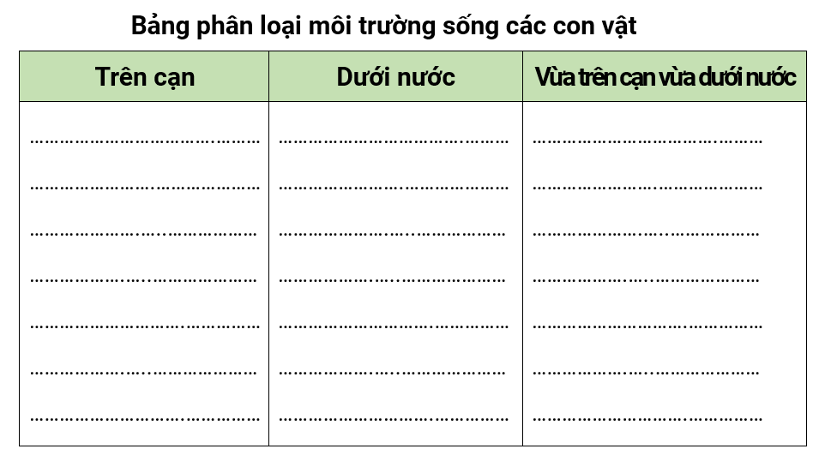
PHIẾU HỌC TẬP SỐ 3
Con chuột
Con cá voi
Con ếch
Con nhện
Con cá heo
Con cóc
Con kiến
Con sao biển
Con ba ba
Con tắc kè
Con san hô
Con kì nhông
Con đà điểu
Con cua
Con rái cá
Con nhím
Con sò
Con ngỗng
Con cáo
Con ngao
Con thiên nga
Notes:
GV hướng dẫn HS hoàn thiện phiếu số 3

Slide 12

TẠM BIỆT CÁC EM

